Slide 1


Un peu de Science pour comprendre le monde moderne
L’énergie dans tous ses états
Bernard Remaud
bernard.remaud@univ-nantes.fr
https://www.un-peu-de-physique.fr
Le blog
La chaîne YouTube
L’énergie dans tous ses états
L'énergie et l'avenir de l'humanité
2026
Cette œuvre est sous licence Creative Commons Attribution - Pas d’Utilisation Commerciale 4.0 International.

Slide 2

État des lieux
La quête de l’énergie de l’homo sapiens

Slide 3
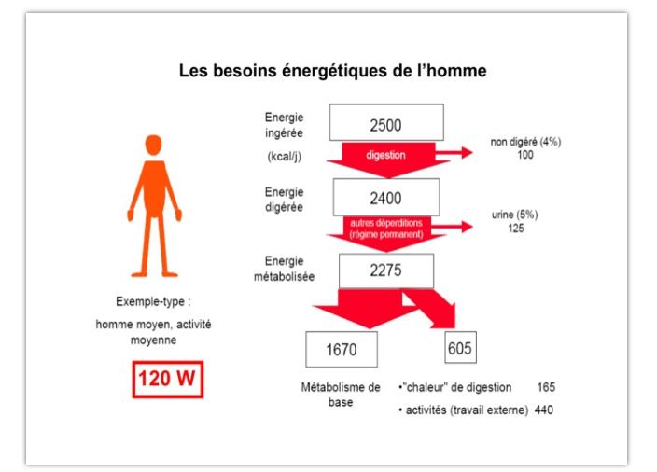
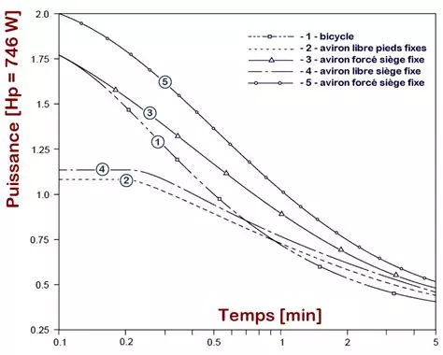
Les besoins énergétiques de l’Homo Sapiens
Selon cette estimation :
Besoins totaux par jour : 2500 kcal
Dont 440 kcal pour les activités externes,
soit 510 Wh/jour
Pour un homme moderne, relativement sédentaire
Culturesciencesphysiques
1kcal ≈ 1,15 Wh
Environ 400 W
Pour un homme du néolithique
→ ≈ 1kWh/jour
Puissance développée par un athlète (Harrison 1970)

Slide 4
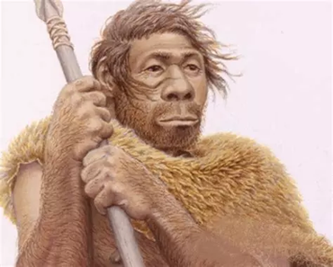
L’énergie de l’Homo Sapiens
S’entretenir
Se développer (grandir)
Se maintenir en forme
Maintenir sa température
(animal à sang chaud)
≈ 3 kWh
Faire des « choses »
Chasser, cuisiner,…
Bricoler (vêtements, outils)
Jouer
Se reproduire
…
≈ 1 kWh

Slide 5

L’énergie humaine
Homo sapiens
≈ 4 kWh de nourriture par jour
≈ 1 kWh d’énergie active** par jour et par personne
(10 heures de travail à 100 Watts
** Hors chauffage et cuisine)
Il y a 150 000 ans

Slide 6
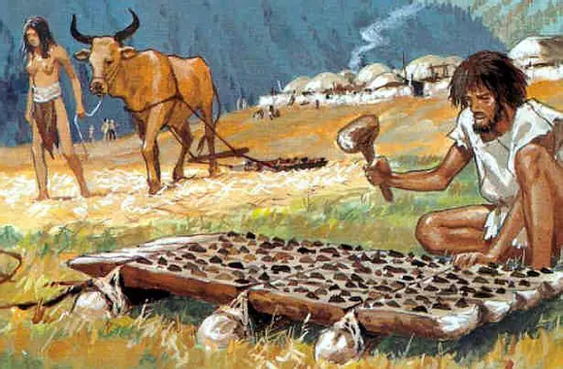
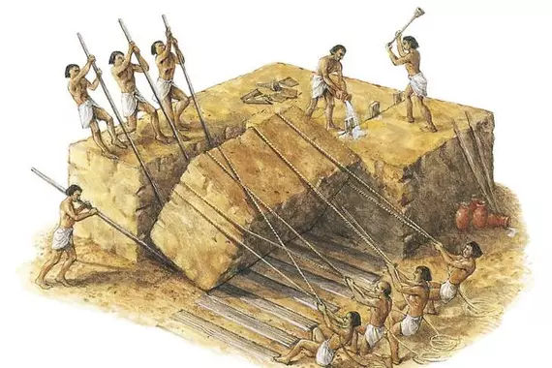
L’énergie humaine au néolithique
Néolithique
Le feu, la roue, l’outil
≈ 1 kWh d’énergie active par jour, par personne
Domestication animale
≈ 2 kWh d’énergie active par jour/par personne
L’outil ne multiplie pas l’énergie humaine : il la rend plus efficace
Il y a 12 000 ans
Les pyramides ont été construites sans machines
-150 000
≈ 1 KWh/Jour

Slide 7
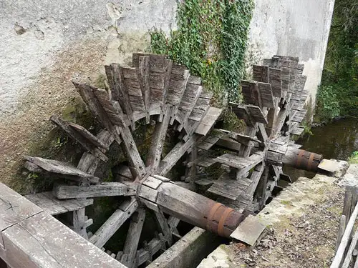
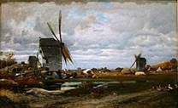
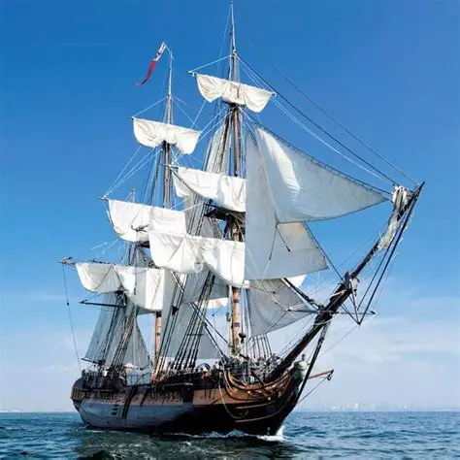
L’énergie humaine –les machines
Ère moderne – Moyen Âge (-500 à + 1500 )
Énergie de la nature
Humain
Machine
Moudre, piler, pomper, irriguer, …, voyager
Les premières machines (moulins) utilisant des sources d’énergie de la nature
+ ≈ 4 kWh d’énergie active par jour, par personne
2 000 KWh (4 kW*500 heures) pour plusieurs centaines de personnes
Esclavage
-12 000
≈ 2 KWh/Jour
Travail effectué
≈ 1 KWh/Jour
-150 000

Slide 8
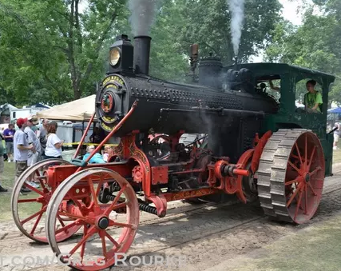
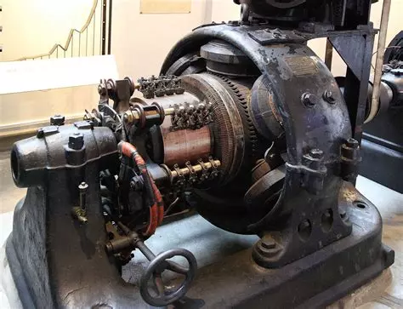
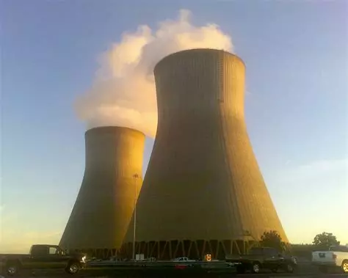
L’énergie humaine – le jackpot
Ère industrielle – depuis 1800
+ 1 000
Utilisation de la puissance du feu, de l’électricité, de l’atome
Dizaine de kWh/Jour
Machine
+
Énergies fossiles
(en stock)
≈ 70 kWh/jour
-12 000
≈ 2 kWh/Jour
≈ 1 kWh/Jour
-150 000

Slide 9
L’énergie humaine
kWh par an et par personne
25 000
Évolution de l’énergie utilisée par an et par habitant sur Terre
(Tendances, incluant le chauffage)
20 000
15 000
Un monde sans fin
10 000
Pétrole
Charbon
5 000
-100 000
-10 000
-1 000
0
1000
1200
1400
1600
1800
2000
Temps (années)

Slide 10
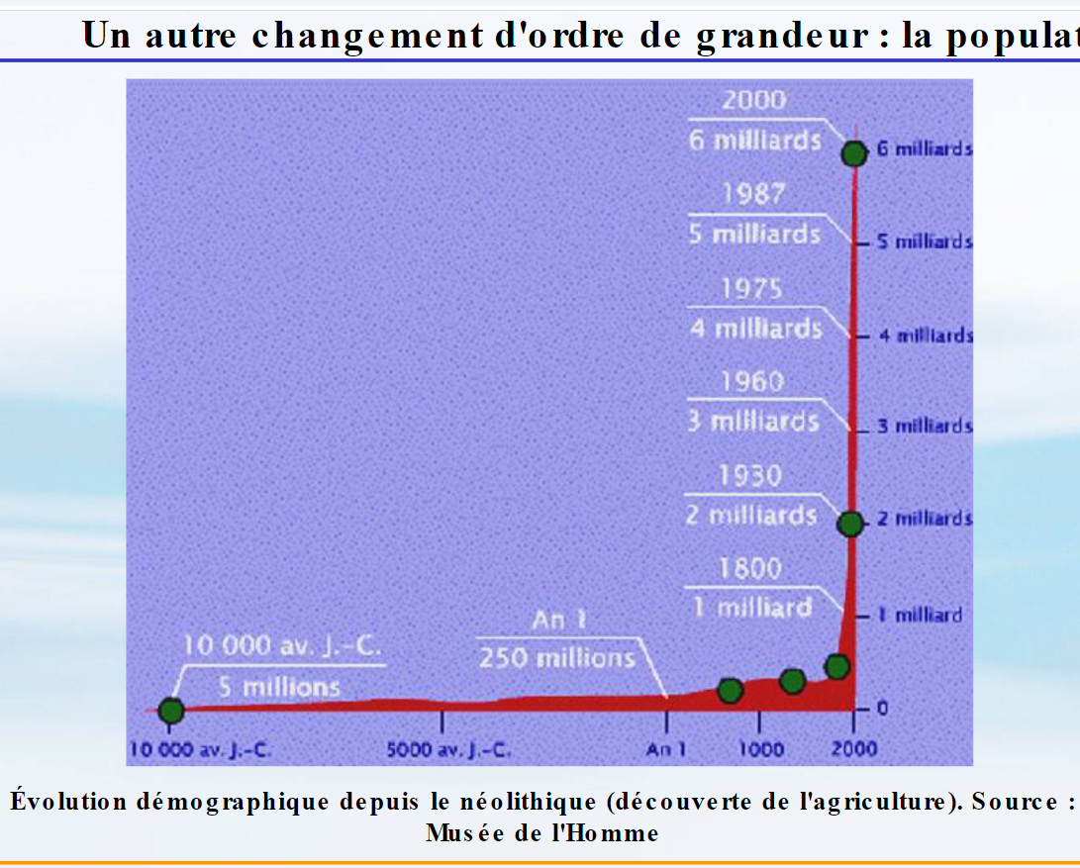
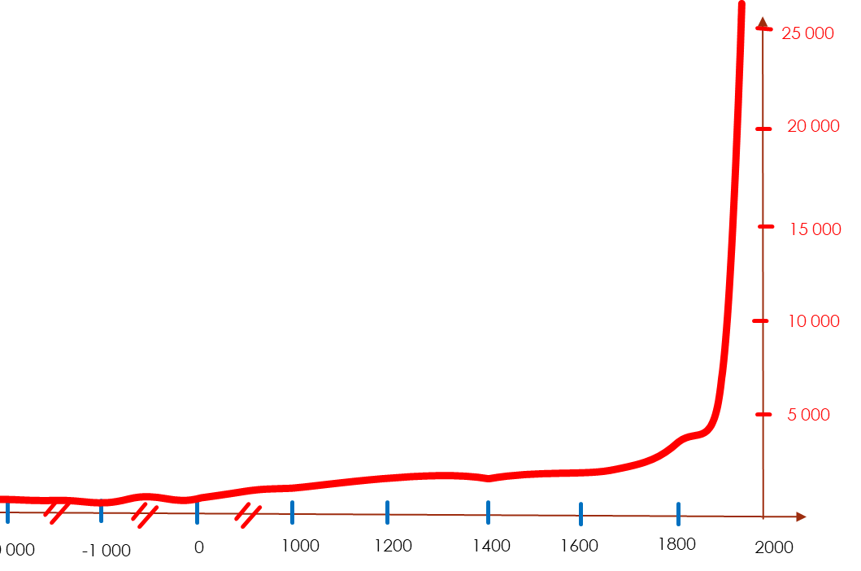
L’impôt des humains sur la planète Terre
Évolution de l’énergie utilisée par an et par habitant sur Terre
(Tendances, incluant le chauffage)
L’énergie demandée à la planète Terre par les Terriens
(Ordre de grandeur, par an) :
Est passée de 100 000 000 kWh
À 200 000 000 000 000 kWh
Soit 2 millions fois plus

Slide 11
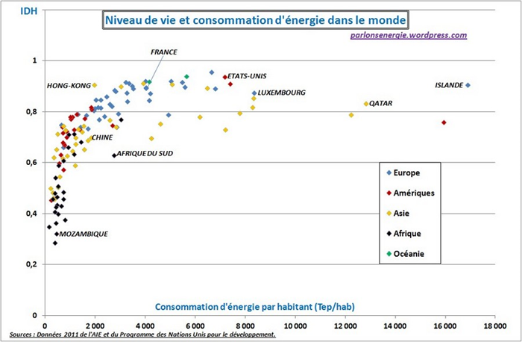
L’impôt des humains sur la planète Terre
Évolution de l’énergie utilisée par an et par habitant sur Terre
(Tendances, incluant le chauffage)
1 Tep =11600 kWh
C’est une moyenne !
25 000 KWh/an/habitant
À multiplier par 3 ou 4 si tous les humains suivaient les standards actuels des pays riches

Slide 12
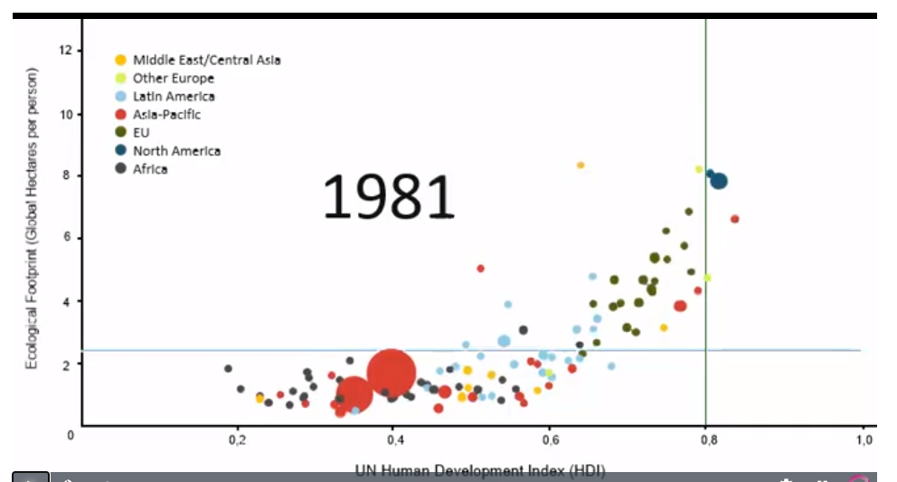
L’impôt des humains sur la planète Terre
IDH : indice de développement humain
Santé, longévité
Niveau d’éducation
Niveau de vie
Source IMTcast
Le progrès va-t-il dans la bonne direction sur le long terme ?

Slide 13
Et maintenant ?
Éléments pour le futur

Slide 14
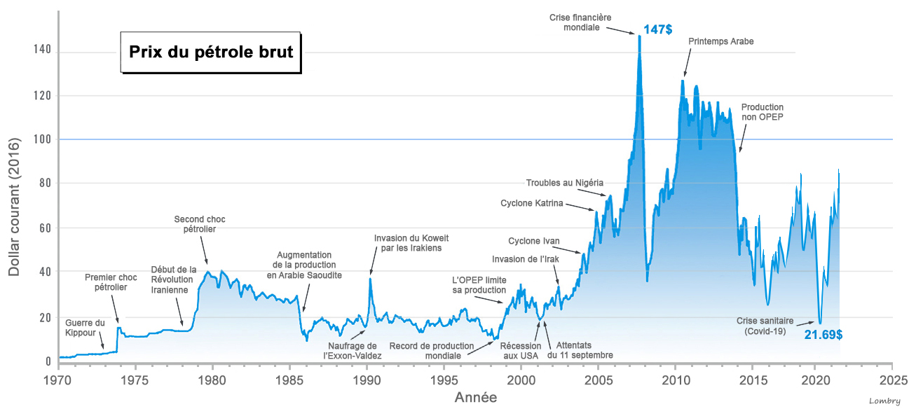
N°1 Baisse des énergies en stock
Pétrole très abondant
Production stagnante ou en déclin
Notes:
1 pomme de terre plantée → 7 récoltées → ERoEI = 6 (pas si simple)
le planteur doit se nourrir (et sa famille)
les engrais, le tracteur, etc..
1 pomme de terre plantée + 3 équivalent → 7 récoltées
autoconsommation → ERoEI = 3

Slide 15
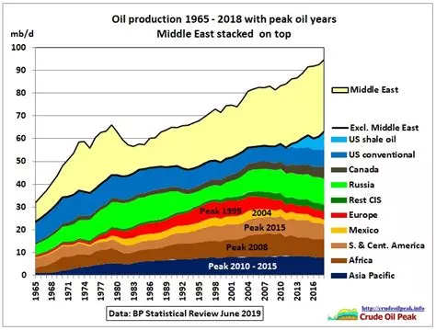
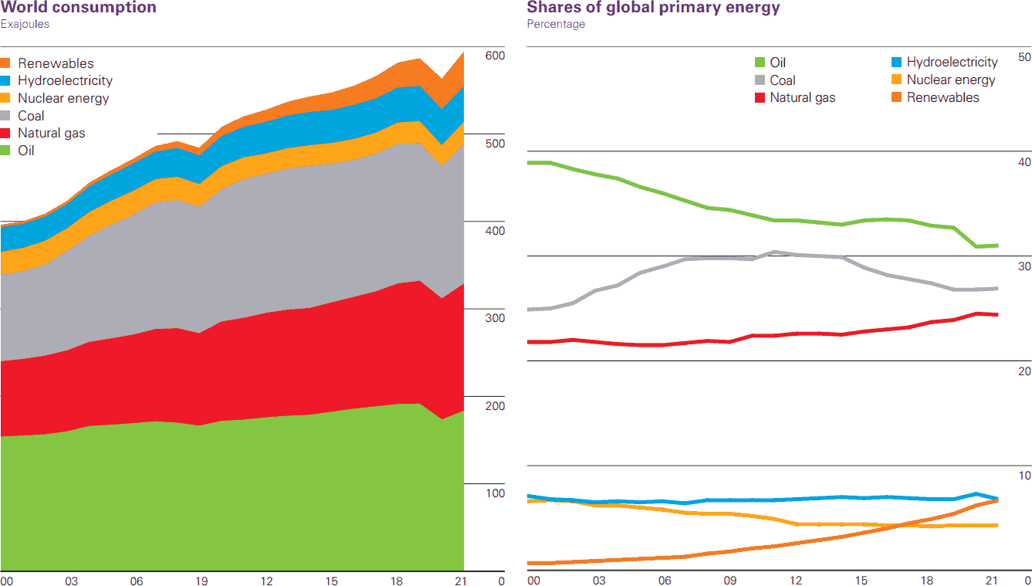
N°1 Baisse des énergies en stock
Le pic de production du pétrole classique est passé depuis 2010
La consommation n’a fait que croître
BP Statistical Review of World Energy 2022
Notes:
1 pomme de terre plantée → 7 récoltées → ERoEI = 6 (pas si simple)
le planteur doit se nourrir (et sa famille)
les engrais, le tracteur, etc..
1 pomme de terre plantée + 3 équivalent → 7 récoltées
autoconsommation → ERoEI = 3

Slide 16

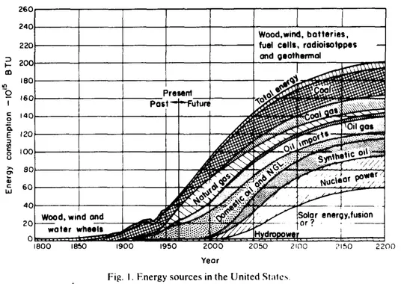
N°2 Défossiliser l’énergie humaine
« Business as usual » ?

Slide 17
N°3 : de Yaka, Fautkon à KAYA
L’urgence
Urgence de l’urgence :
diminuer drastiquement (stopper) les émissions de CO₂ :
arrêter de déterrer le carbone et de l’envoyer dans l’atmosphère

Slide 18

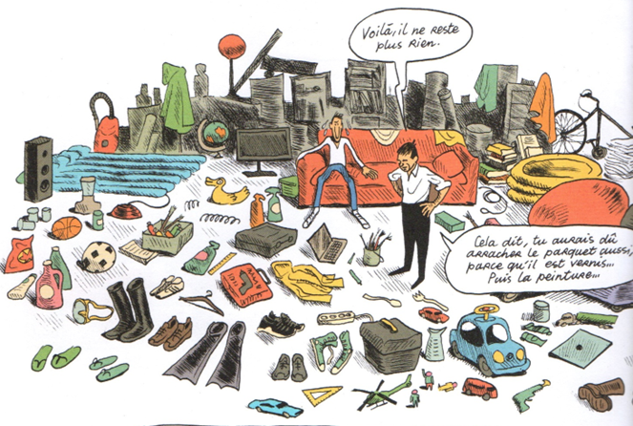
Et pourtant : le carbone c’est la vie
Carbone : élément de la vie et composant de la plupart de nos objets.
En 2022, 10% du carbone fossile est utilisé pour fabriquer nos objets modernes
Le monde sans fin – Bain, Jancovici
Diminuer (supprimer) l’usage des énergies fossiles par combustion
Diminuer l’empreinte carbone de nos activités
Notes:
L’émission de gaz est hautement entropique ; donc le processus inverse demandera beaucoup d’énergie

Slide 19
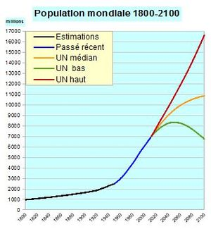
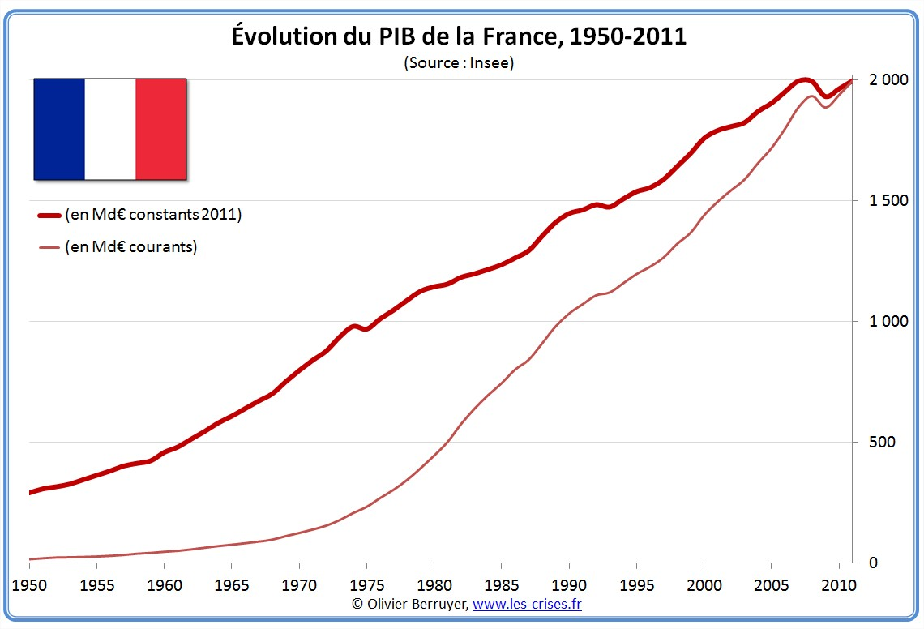
Quels paramètres de l’empreinte carbone ?
Paramètre Pop comme « population »
Paramètre PIB comme « richesses produites »

Slide 20
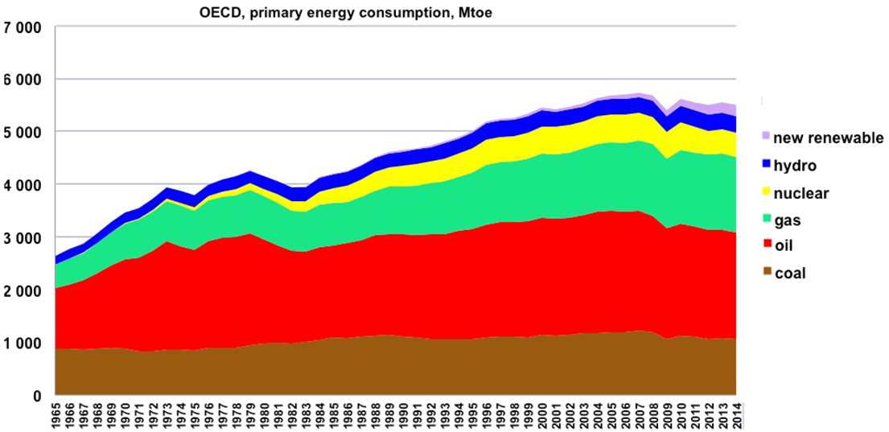
Quels paramètres de l’empreinte carbone ?
Paramètre E comme « énergie utilisée »
Paramètre CO₂ comme « part d’énergies carbonées »

Slide 21


L’équation de Kaya
Facteurs influant le taux d’émission de CO₂
L’efficacité énergétique de l’économie
Équation de Kaya
Population
$$CO_{2}= \frac{CO_{2}}{E}∗\frac{E}{PIB}∗\frac{PIB}{POP}∗POP$$
$$CO_{2}= \frac{CO_{2}}{E}∗\frac{E}{PIB}∗\frac{PIB}{POP}∗POP$$
Quantité par unité d’énergie utilisée
Quantité d’énergie fonction du PIB
PIB par tête
Population
Quantité totale de CO₂
Pourcentage d’énergies fossiles
Ex
Charbon = 350g/kWh
Hydraulique = qq g/kWh
Efficacité énergétique des activités
Richesses produites par tête
Le niveau de vie

Slide 22

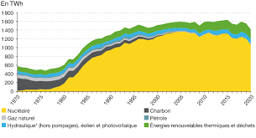
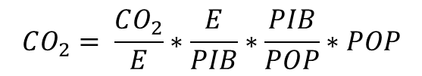
De Kaya à … Yaka
Objectif de la France
→ diminuer le taux de CO2 d’un facteur 3 avant 2050
$$CO_{2}= \frac{CO_{2}}{E}∗\frac{E}{PIB}∗\frac{PIB}{POP}∗POP$$
$$Objectif : 33\%=40\%∗X ∗180\% ∗140\%$$
60% d’énergies en flux (bas carbone)
Population mondiale estimée 8 500 000 000 (2050)
Plan retraite français : +2%/an → total 180% en 30 ans
E/PIB → X = 30% de la valeur aujourd’hui (années 1950)

Slide 23

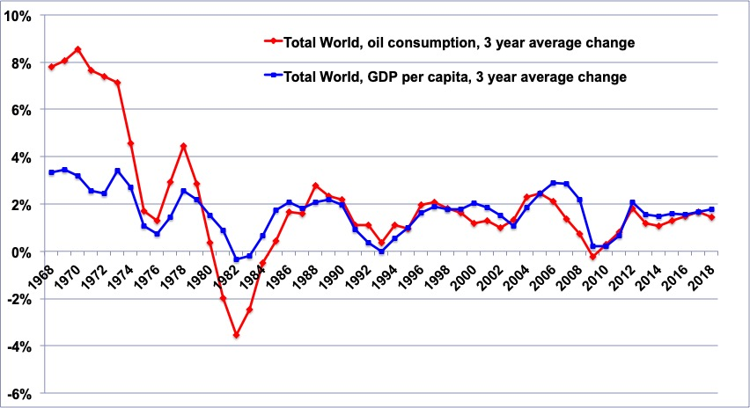
L’espèce humaine est-elle capable de s’auto-contrôler
Pour la première fois depuis 2 siècles, apprendre à découpler consommation et développement humain.
JM Jancovici
Les « qualités » qui ont permis le « succès » de l’espèce homo sapiens, ne sont-elles pas celles qui peuvent la mettre en danger ?

Slide 24
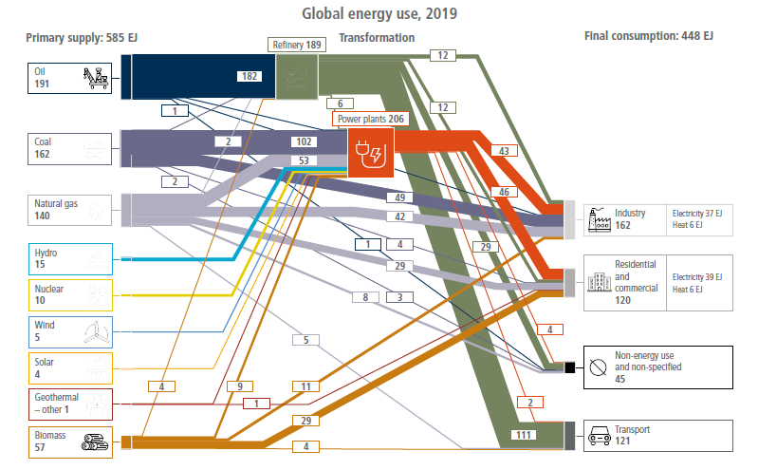
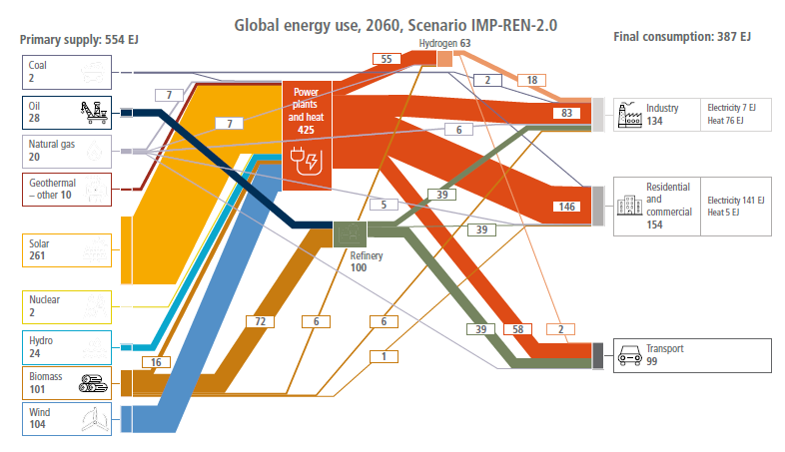
Un des scénarios du GIEC - 2022
Intergovernmental Panel for Climate Change
État des lieux 2019
(Un) Objectif 2060

Slide 25
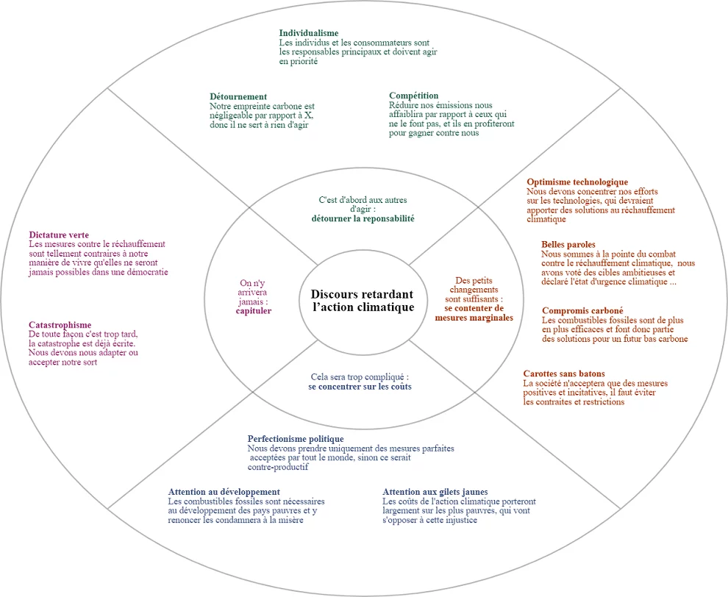
L’éco scepticisme
C’est aux autres de commencer
On n’y arrivera jamais
Vive la technologie !
La fin du mois avant la fin du monde !
Source : Discourses of climate delay

Slide 26
Conclusion ?
« la sérénité d'accepter les choses que je ne peux pas changer, le courage de changer celles que je peux changer et la sagesse de distinguer les premières des secondes. »
Marc Aurèle – II^{éme} siècle

Slide 27

L’énergie dans tous ses états : L’avenir de l’Humanité
Pour attribuer cette œuvre dans tout support dérivé en redistribution ou en adaptation ou modification dans le respect des conditions de licence libre et ouverte choisie par l'auteur :
 | « L’énergie dans tous ses états : L’énergie et l’avenir de l’humanité » Dans: Un peu de science pour comprendre le monde moderne. », par Bernard Remaud, 2026 (mars), est sous licence CC BY-SA 4.0.
D’autres ressources sont disponibles sur le blog
https://un-peu-de-physique.fr/

Slide 28

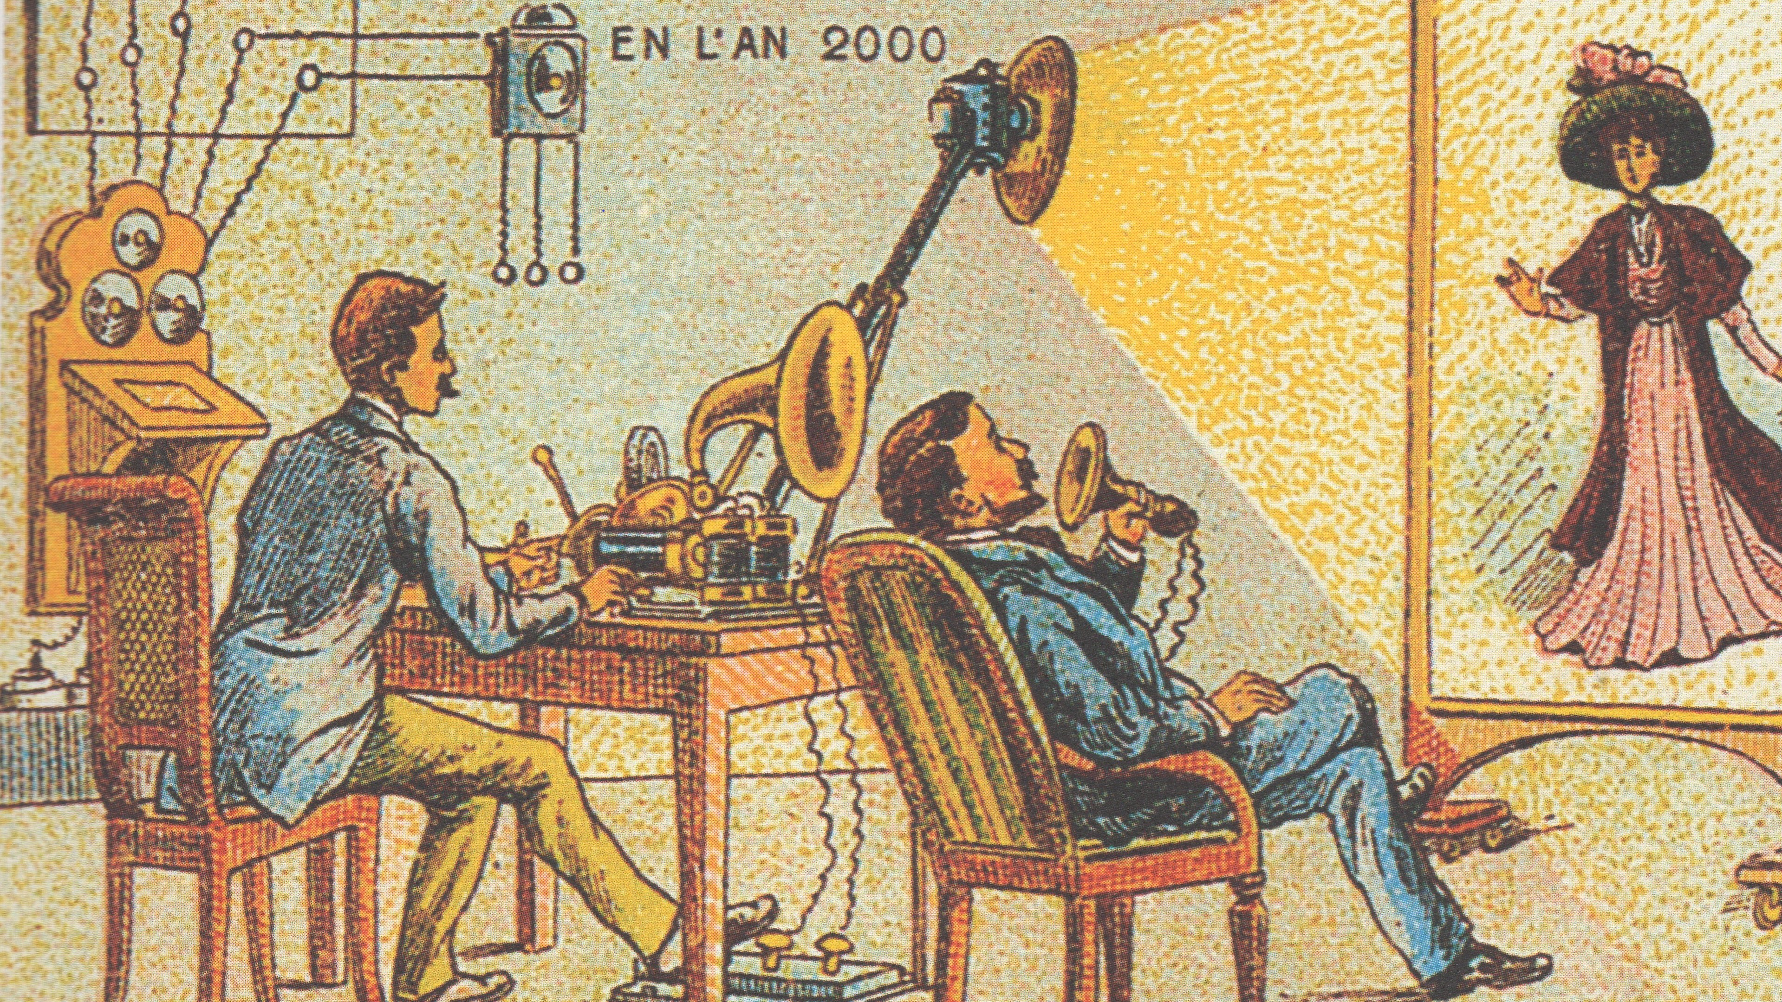

L’énergie dans tous ses états
Pour aller plus loin sur l’énergie?
Des vidéo conférences sur la chaîne YouTube : la Science de Bernie
Mon blog https://un-peu-de-physique.fr/
Des cours, des ressources…
Des podcasts sur Spotify : La science de Bernie
Des cours en ligne ou présentiels à l’Université Permanente de Nantes : https://up.univ-nantes.fr/

